Slide 1
Jirka Pospíšil, KC NADĚJE Bučovice, 11.6.2017

Slide 2
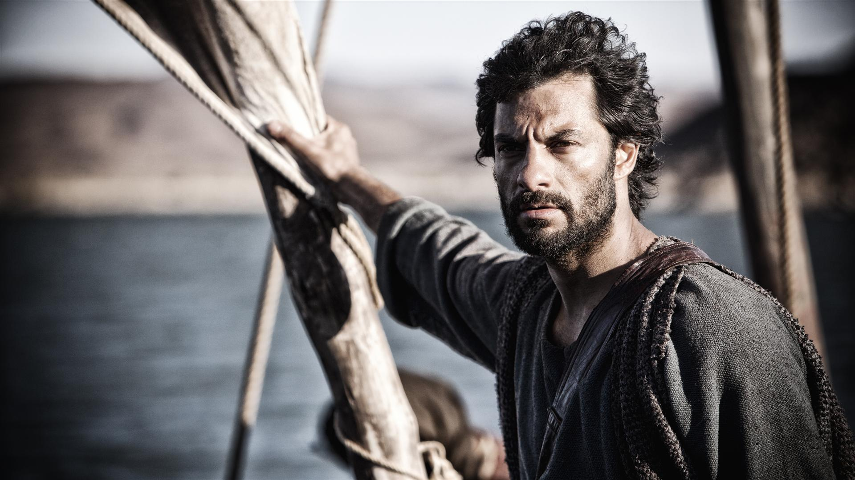
Pravý
učedník
Jirka Pospíšil, KC NADĚJE Bučovice, 21.5.2017

Slide 3
KÝM JSEM V KRISTU… moje výhody, privilegia jak je využít?
Jirka Pospíšil, KC NADĚJE Bučovice, 11.6.2017

Slide 4
Vyhlížím církev, která vezme vážně Boží povolání – bude tou, jakou ji chce Bůh mít!!!
BOŽÍ MOC je na dosah každému učedníkovi…
Jirka Pospíšil, KC NADĚJE Bučovice, 11.6.2017

Slide 5
1) JISTOTA V KRISTU
Jirka Pospíšil, KC NADĚJE Bučovice, 11.6.2017

Slide 6
Romans 12:1 Pro Boží milosrdenství vás vyzývám, bratři, abyste vydávali své životy Bohu jako živou, svatou a příjemnou oběť; to bude vaše pravá bohoslužba. 2 Nenechte se formovat tímto světem – raději se nechte proměňovat obnovou své mysli, abyste dokázali poznat, co je Boží vůle - co je dobré, náležité a dokonalé.
Jirka Pospíšil, KC NADĚJE Bučovice, 11.6.2017

Slide 7
1) JISTOTA V KRISTU
spasení je z milosti
přijímá se vírou
DS dosvědčuje duchu našemu, že jsme děti Boží
DS nás vede k svatému životu – postoj pokání
křest + Večeře Páně
Jirka Pospíšil, KC NADĚJE Bučovice, 11.6.2017

Slide 8
2) KÝM JSME V KRISTU
Jirka Pospíšil, KC NADĚJE Bučovice, 11.6.2017

Slide 9
Matthew 28:18 Ježíš k nim přistoupil a řekl: "Je mi dána veškerá moc na nebi i na zemi. 19 Proto jděte. Získávejte učedníky ze všech národů, křtěte je ve jménu Otce i Syna i Ducha svatého 20 a učte je zachovávat všechno, co jsem vám přikázal. A hle, já jsem s vámi po všechny dny až do skonání světa."
Jirka Pospíšil, KC NADĚJE Bučovice, 11.6.2017

Slide 10
2) KÝM JSME V KRISTU
jděte
získávejte učedníky ze všech národů
křtěte je
učte
Já jsem s Vámi
Jirka Pospíšil, KC NADĚJE Bučovice, 11.6.2017

Slide 11
Mark 16:15 Potom jim řekl: "Jděte do celého světa a kažte evangelium všemu stvoření. 16 Kdo uvěří a pokřtí se, bude spasen, ale kdo neuvěří, bude odsouzen. 17 Ty, kdo uvěří, budou provázet tato znamení: v mém jménu budou vymítat démony, budou mluvit v nových jazycích, 18 budou brát hady, a kdyby vypili něco jedovatého, nijak jim to neublíží; budou vkládat ruce na nemocné a ti se uzdraví." 19 Když k nim Pán Ježíš domluvil, byl vzat vzhůru do nebe a posadil se po Boží pravici. 20 Oni vyšli a kázali všude a Pán jim pomáhal a potvrzoval Slovo znameními, která je doprovázela.
Jirka Pospíšil, KC NADĚJE Bučovice, 11.6.2017

Slide 12
2) KÝM JSME V KRISTU
jděte
kažte
křtěte
očekávejte, že budu s Vámi
Jirka Pospíšil, KC NADĚJE Bučovice, 11.6.2017

Slide 13
3) MOJE ZODPOVĚDNOSTI
Jirka Pospíšil, KC NADĚJE Bučovice, 11.6.2017

Slide 14
Philippians 4:1 Jak vás miluji, jak po vás toužím, bratři moji! Jste mou radostí a korunou! Takto tedy stůjte v Pánu, milovaní. 2 Prosím Evodii a prosím Syntychu, aby měly stejné smýšlení v Pánu. 3 Ano, prosím i tebe, věrný spojenče, abys jim pomáhal. Bojovaly přece za evangelium spolu se mnou, s Klementem a s mými dalšími spolupracovníky, jejichž jména jsou v knize života. 4 Radujte se v Pánu vždycky; znovu říkám: Radujte se! 5 Všichni lidé ať znají vaši vlídnost. Pán je blízko. 6 O nic nemějte starost, ale za všechno se modlete. O své potřeby proste s vděčností Boha, 7 a Boží pokoj přesahující všechno chápání bude střežit vaše srdce i mysl v Kristu Ježíši. 8 Závěrem, bratři, cokoli je pravdivé, ušlechtilé, spravedlivé, čisté, milé, cokoli má dobrou pověst, je-li nějaká ctnost a nějaká chvála - o tom přemýšlejte. 9 Čemu jste se naučili a přijali, co jste slyšeli a viděli na mně, to dělejte a Bůh pokoje bude s vámi.
Jirka Pospíšil, KC NADĚJE Bučovice, 11.6.2017

Slide 15
3) MOJE ZODPOVĚDNOSTI
máš sourozence – máš být jejich radostí a korunou
mějte stejné smýšlení
bojuj za evangelium
tvé jméno je zapsáno v Knize života
raduj se
buď známý svojí vlídností
nestrachuj se, za vše se modli a očekávej s vděčností
buď pozitivní – co je pravdivé, ušlechtilé, spravedlivé, čisté, milé, dopropověstné, ctné, chvályhodné – o tom přemýšlej
učte se navzájem a vše naučené aplikujte
Pán je blízko + Boží pokoj Tě bude provázet !!!
Jirka Pospíšil, KC NADĚJE Bučovice, 11.6.2017

Slide 16
Aplikace:
Bůh bude s Tebou, On je blízko
Musíš vyjít
Očekávej na Boží zmocnění
Ne Ty, ale Bůh v Tobě bude pracovat
Jirka Pospíšil, KC NADĚJE Bučovice, 11.6.2017

Slide 17
Jaké by to bylo…
Jak by vypadal život Tvých známých, kdyby se řídili těmito radami?
Jak by vypadal Tvůj život, kdybys žil plně tím, kým jsi v Kristu?
Jak by vypadal náš sbor, kdybychom byli opravdoví učedníci?
Kolik zázraků by se dělo, kdybychom tyto věci aplikovali?
Jirka Pospíšil, KC NADĚJE Bučovice, 11.6.2017

Slide 18
Pravý
učedník
Jirka Pospíšil, KC NADĚJE Bučovice, 21.5.2017

